Slide 1
82
годовщина
Хабаровского края

Slide 2
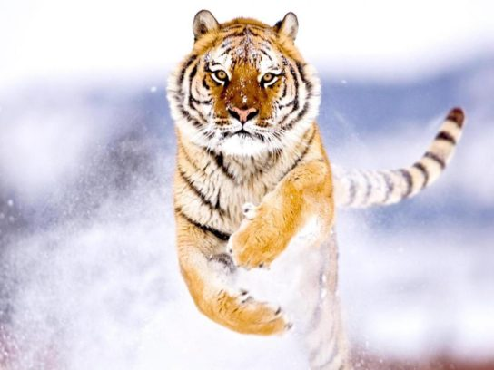
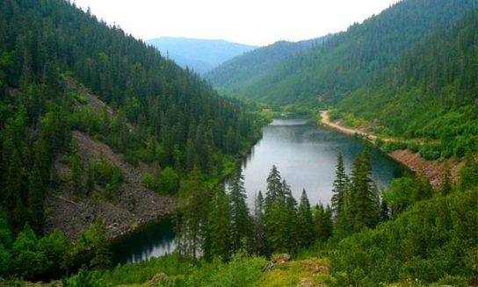
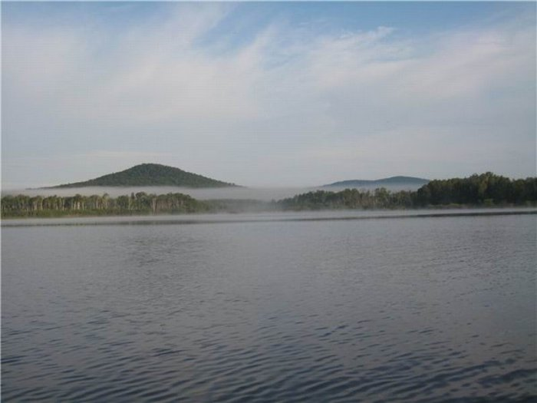
Сколько в мире чудес! Пирамиды и храмы, Ледники и сады, замки и города… Я тебе расскажу о Хабаровском крае, Кто здесь раз побывал – полюбил навсегда! Есть у нас чудеса: и рисунки на скалах, Что древней пирамид, и Шаманка-гора, Водопады и айсберги (это Шантары), Собирайся скорее в дорогу - пора! Это наша земля! Широка панорама – До Охотского моря раскинулся край: Заповедник Хехцирский и озеро Амут, Горы Дуссе-Алиня – маршрут выбирай! Говорят - «край земли», говорят - «край таёжный», «Здесь хозяин тайги тигр Амурский живёт», - Без туманов, тайги жить, конечно же, можно, Только здесь, «на краю», солнце раньше встаёт. Лето. Солнце. Тепло. И на чистых озёрах Распускается лотос – увидеть спешу! Край таёжный, озёрный, морской – сердцу дорог, Чудо выбрать какое – никак не решу! То речным бережком, то лесною тропинкой По просторам родным я иду с рюкзаком, Чудо можно найти в самой малой былинке, Если знаешь свой край – значит, с чудом знаком!

Slide 3
Любовь к родному краю сквозь таинство страниц

Slide 4
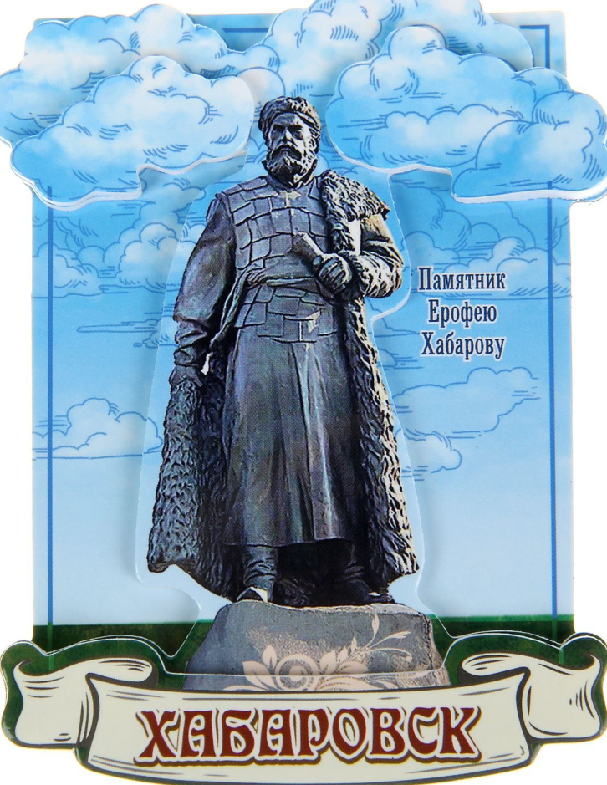
Виртуальная книжная выставка

Slide 5
П.Далецкий На сопках Маньчжурии
Роман рассказывает о русско-японской войне 1905 года, о том, что происходило более века назад, когда русские люди воевали в Маньчжурии под начальством генерала Куропаткина и других царских генералов.
Книга представлена в аудио формате

Slide 6
В. Сысоев Избранное в 3-х томах
Трехтомник известного дальневосточного писателя, исследователя, краеведа В. Сысоева Избранное включает повести Хозяин Малого Хингана, За черным соболем, Золотая Ригма, а также повесть Амурские звероловы: Год из жизни Богатыревых, прототипом главного героя которой стал легендарный тигролов, охотник промысловик Иван Богачев и автобиографическую повесть Мятежная душа. Кроме того в Избранное включены рассказы из сборников В северных джунглях и Удивительные звери, а также другие рассказы о жизни животных, случаях на охоте, воспоминания автора о памятных встречах со знаменитыми современниками.
Книга представлена
в аудио и печатном форматах

Slide 7
Н. Наволочкин Амурские версты
В книге рассказывается о заселении и освоении Приамурья в 1857—1858 гг. о тяжком, порой самоотверженном труде солдат-линейцев, закладывавших по Амуру первые селения. Книга написана на документальной основе, она убедительно подтверждает территориальный приоритет России на амурские земли.
Книга представлена в аудио, рельефо-точечном и печатном форматах.

Slide 8
В. Завгорудько Таёжные были и не были
Рассказы Завгорудько В.Н. как бы продолжают тему подвижнической деятельности автора: тайга- суровое испытание, но человек сильнее её. И он всегда может и должен выжить. Но есть в общении человека с тайгой и нечто паронормальное, автор объединил это под условным названием «прибабахи», т.е. труднообьяснимые случайности, и приглашает читателя поучаствовать в объяснении увиденного, пережитого, описанного.
Книга представлена в плоскопечатном формате

Slide 9
В. Арсеньев Дерсу Узала
Главными героями этой приключенческой книги являются сам автор, путешественник Арсеньев, и его проводник Дерсу Узала, нанаец по национальности. Они вместе изучали Уссурийский край в 1907-1908 годах, потому что именно эта территория была менее всего исследована и представляла на картах Российской империи белое пятно.
Это не первый их совместный поход, познакомились исследователь и проводник в самом начале XX века. На момент экспедиции Арсеньев был в чине штабс-капитана.
Дерсу Узала (настоящее имя Дэрчу Оджал) — реальный человек, однако в повести его образ более собирательный. О нем известно, что Дерсу был охотником, бил пушного зверя, семья его погибла во время эпидемии.
Книга представлена в
аудио и печатном форматах

Slide 10
Ю. Шибнев Дальневосточный леопард
Первое издание фотоальбома о дальневосточном леопарде вышло в свет в 2000 году. Что же изменилось в судьбе редчайшей кошки за этот небольшой промежуток времени? Особенность и ценность предлагаемого материала - уникальная фотосъемка леопарда в среде его обитания, в дикой природе, без вмешательства в поведенческую жизнь зверя, методом скрытой камеры ученым-биологом Юрием Шибневым. Много лет он работает в заповеднике "Кедровая Падь" Приморского края России, на сегодня это последнее пристанище исчезающего животного. Используя фотокапканы, специальные засидки, ученый отслеживал в разные времена года дневной и ночной образ жизни и повадки одного из самых скрытных и красивейших хищников планеты - дальневосточного леопарда.
Книга представлена в
печатном формате

Slide 11
И. Ольховский Этот прекрасный мир Фотоальбом о природе Хабаровского края
В нем собраны уникальные фотографии. Кадры пейзажей или животных просто поражают. Касатки ,которые идут на охоту и убегающие тюлени. Изюбр, который настороженно смотрит в объектив фотокамеры и ведь наверно увидел и услышал фотографа, но не успел убежать. Отроги Сихотэ-Алиня покрытые кедровым стлаником. Тигр отдыхающий. Водопад «медвежий», просыпающийся от сна. Просто перечислять можно каждый кадр. Надо смотреть их….
Книга представлена в печатном формате

Slide 12
Н. Задорнов
Амур Батюшка
Амур-батюшка — роман о прошлом Приамурья, о трудовой жизни крестьян-переселенцев в 60-70-е годы XIX в., об освоении ими дикой природы края, о дружбе с местным населением — нанайцами. В 1952 году роман был отмечен Государственной премией.
Книга представлена в аудио и печатном форматах

Slide 13
Красная книга Хабаровского края
Аннотированный список редких и находящихся под угрозой исчезновения животных, растений и грибов Хабаровского края. Она была подготовлена специалистами Министерства природных ресурсов Хабаровского края и учёными Института водных и экологических проблем ДВО РАН.
Книга представлена в печатном формате

Slide 14
Г. Федосеев Меченый
Повесть "Меченый" - самое необычное и загадочное произведение писателя. Ничего подобного в отечественной литературе не было ни до, ни после. Повесть написана от лица диких зверей - волков. С первых страниц перед читателем открывается совершенно иной, непривычный мир, где правят хищники, где во главу угла поставлены сила и ловкость, а слабые и глупые очень быстро превращаются в жертвы сильных и умных.
Книга представлена в печатном формате

Slide 15
Мой Хабаровск Лучший город РОССИИ
Хабаровск прочно закрепил за собой славу одного из самых красивых городов Российской Федерации. О людях Дальневосточного региона, о ее неповторимом архитектурном облике рассказывается в книге.
Фотоальбом.
Книга представлена в печатном формате

Slide 16
К. Рожков Уссурийцы
Историческое повествование о многотрудной судьбе Уссурийского казачества (часть первая – «Поле чести», часть вторая – «Вытоптанное поле»). Вплоть до революции амурские и уссурийские казаки являлись оборонительным щитом восточных рубежей нашей страны. Автор рассказывает, как в одночасье у сословия, имевшего самобытную культуру, обычаи и традиции, исчезло все – уклад, вера, возможность сословного существования, порвалась связующая нить с прошлым. Сумеет ли возродиться эта часть многоликого народа России?
Книга представлена в аудио и печатном форматах

Slide 17
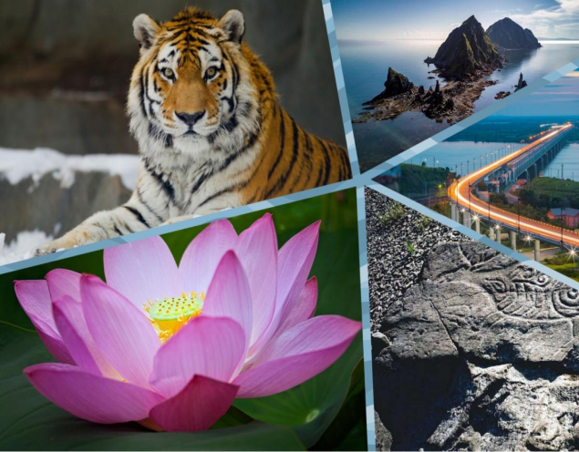
С днём рождения,
любимый край!

